Slide 1

Knowledge makes difference

Slide 2
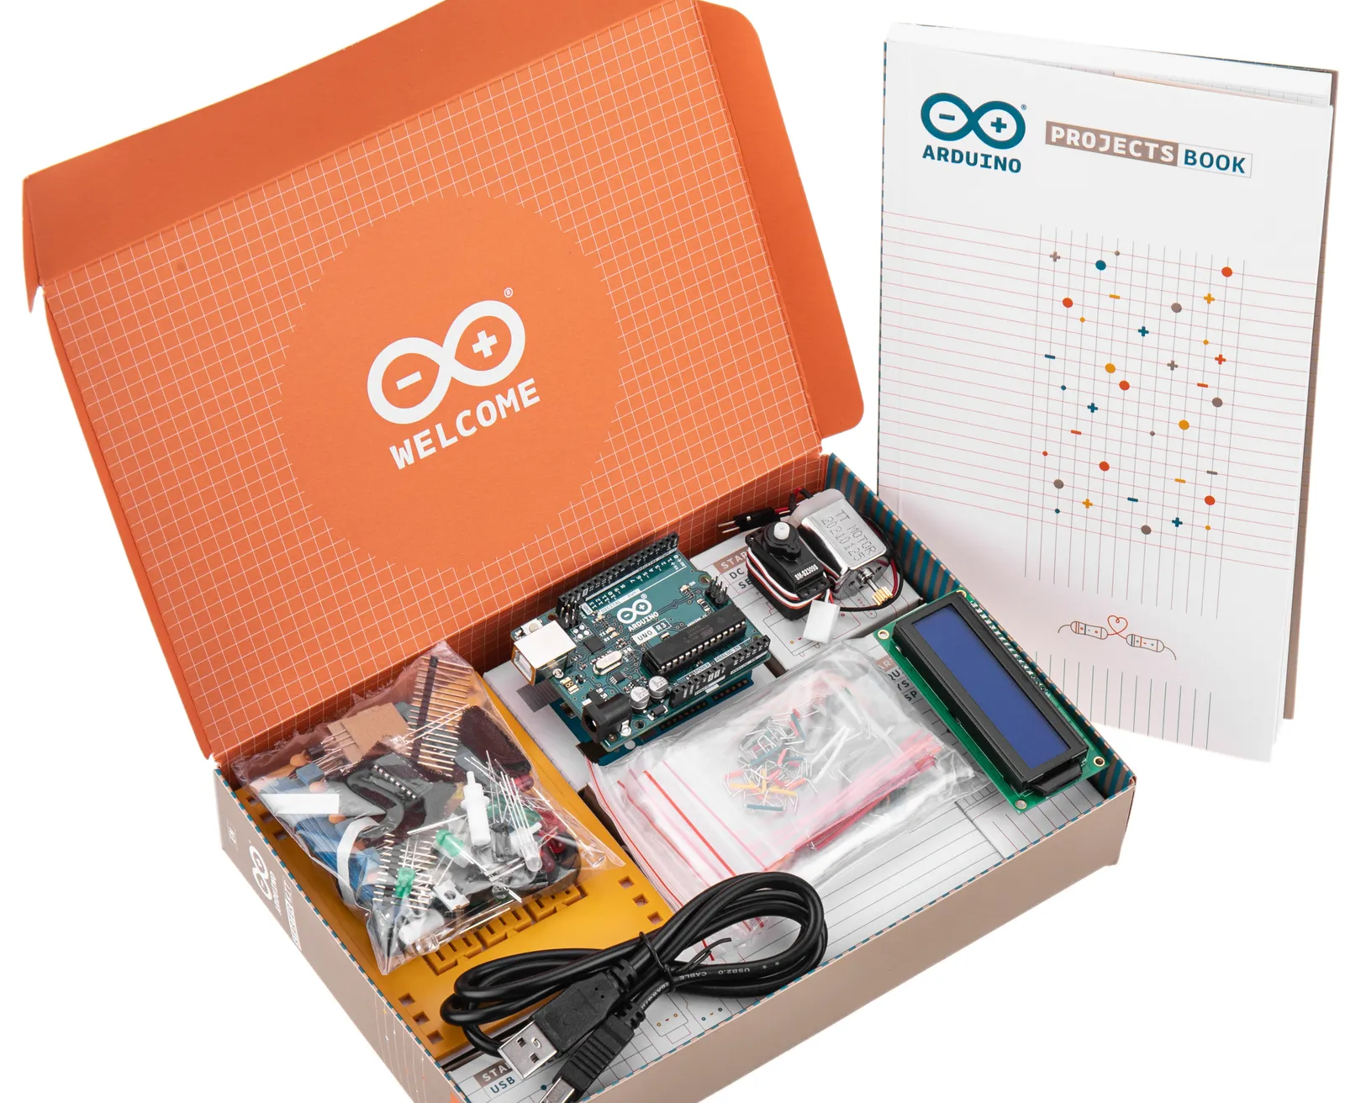

Slide 3
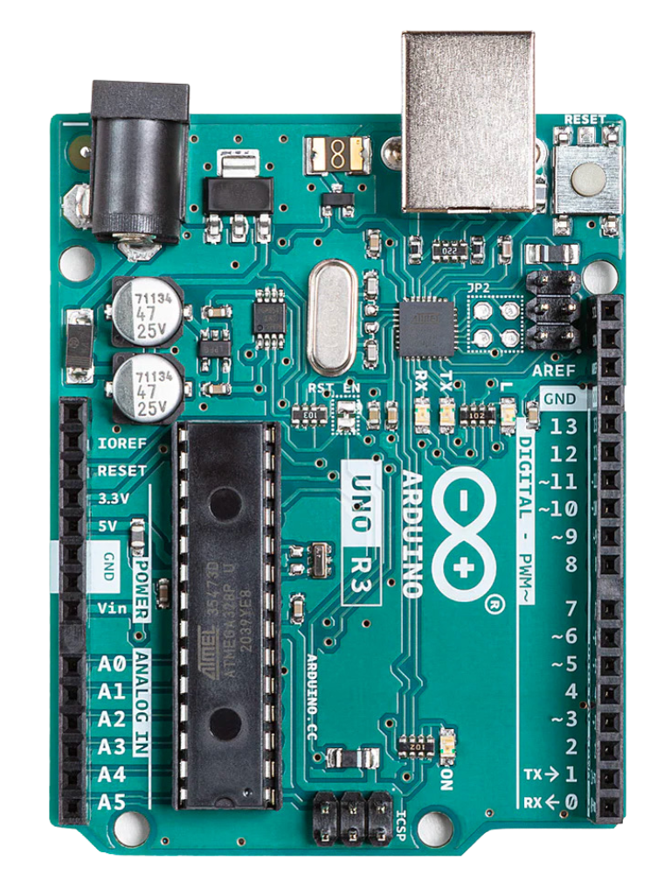
STRUMENTI
Arduino

Slide 4


STRUMENTI
Arduino
“​Arduino è una piccola scheda elettronica equipaggiata di un microcontrollore centrale (il microcontrollore è il cervello del nostro sistema) e di un po’ di componenti elettronici così da rendere più semplice il collegamento con dispositivi esterni di vario tipo.”

Slide 5
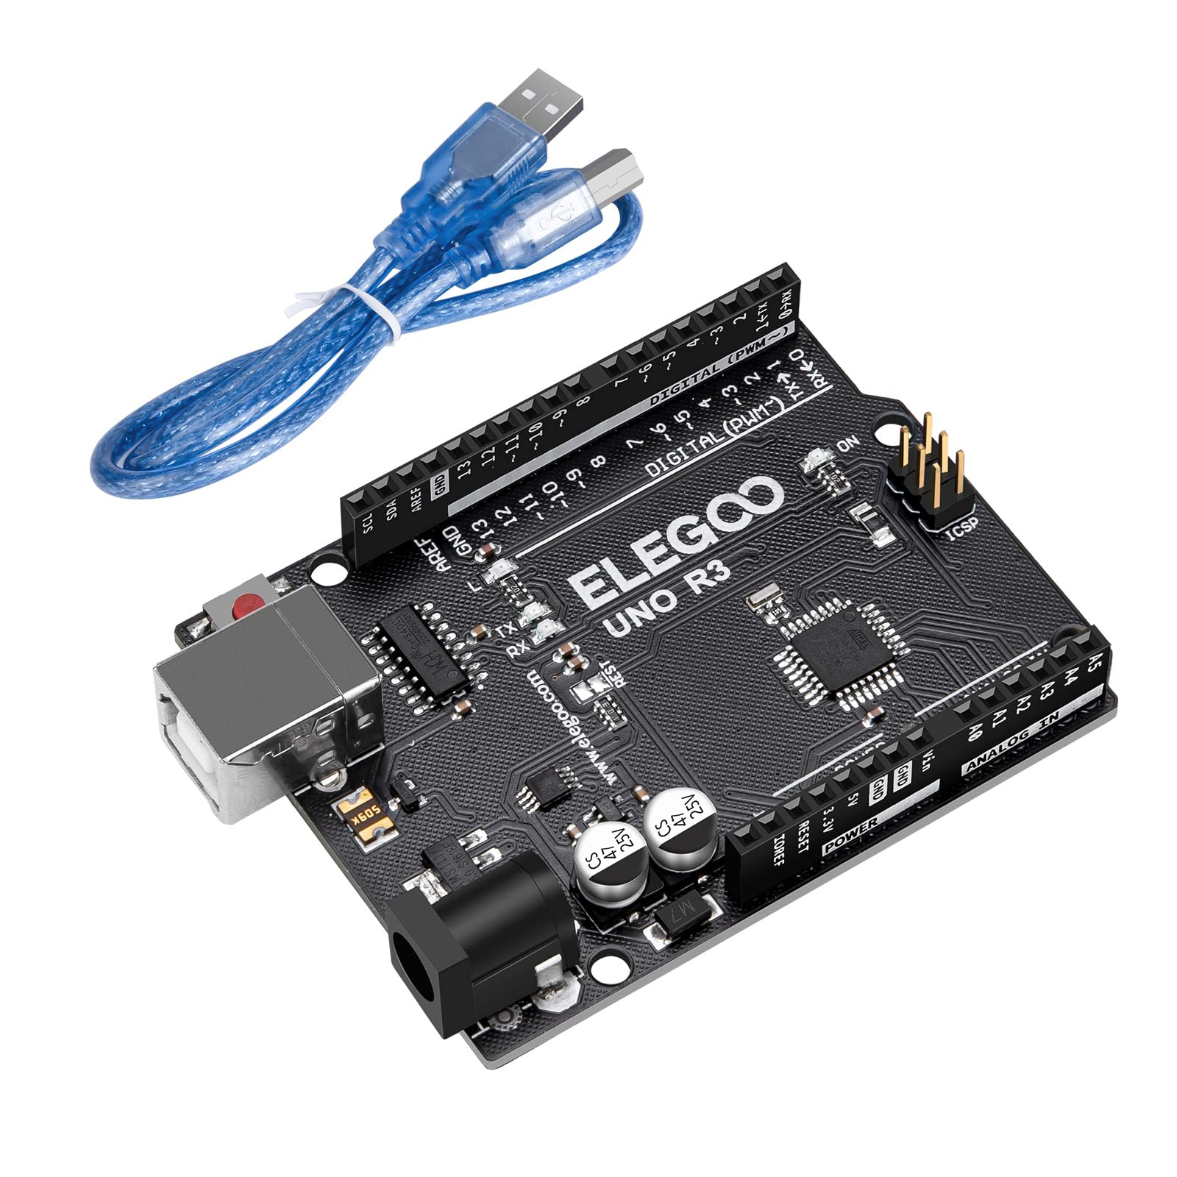

Slide 6
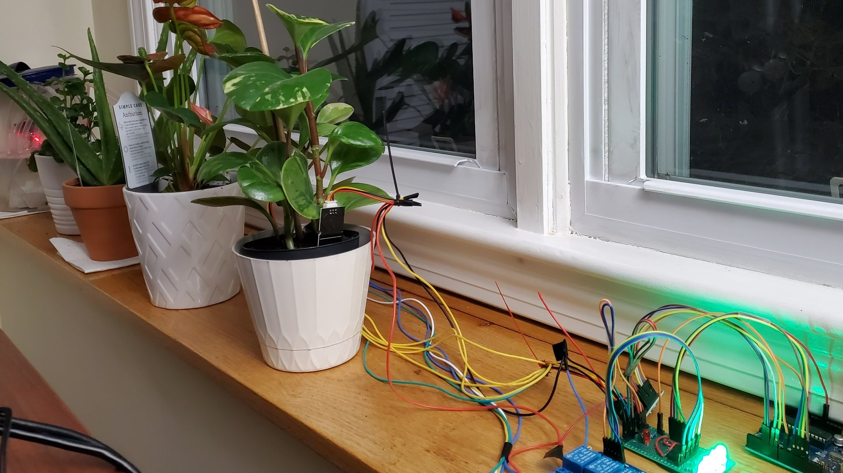

Slide 7
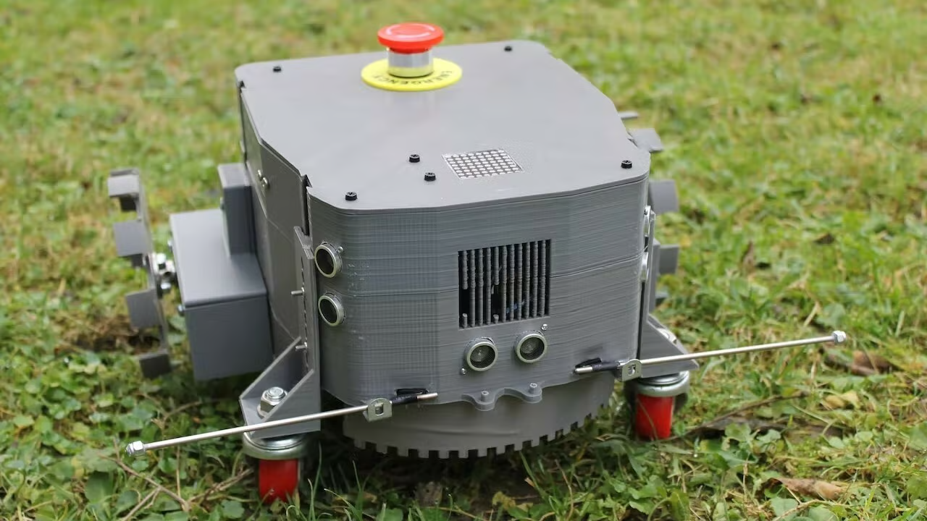

Slide 8
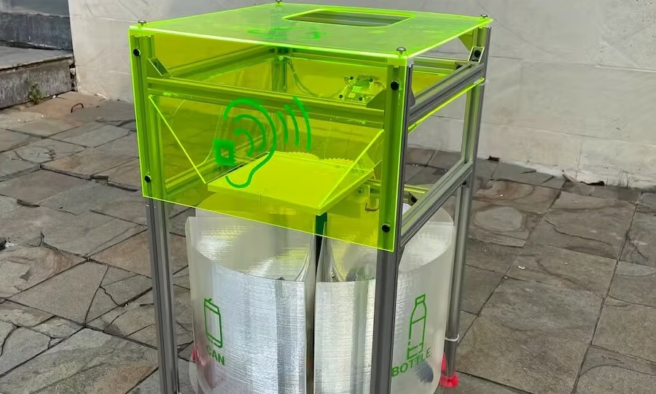

Slide 9
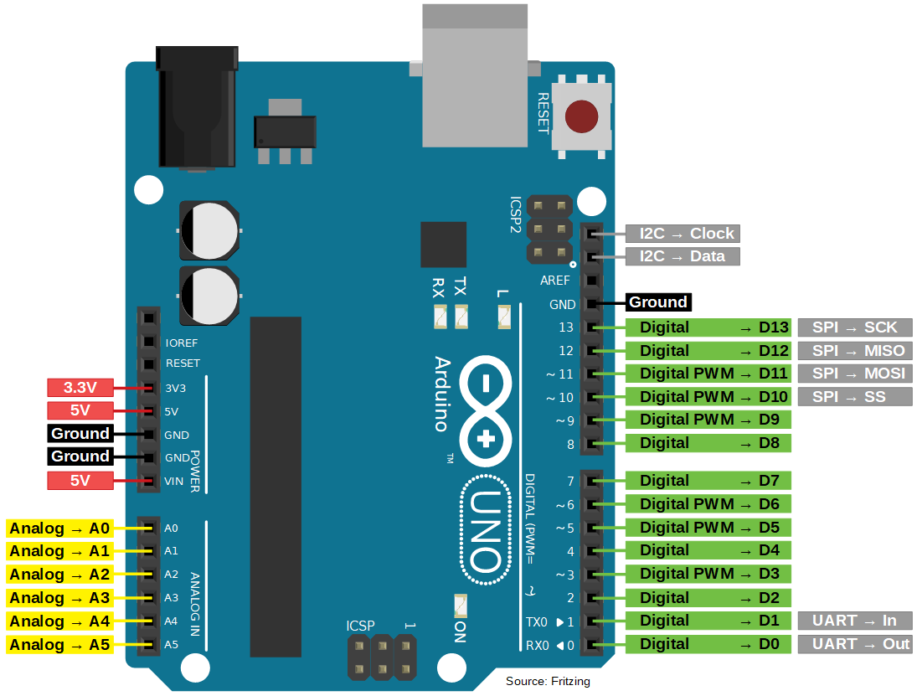

Slide 10
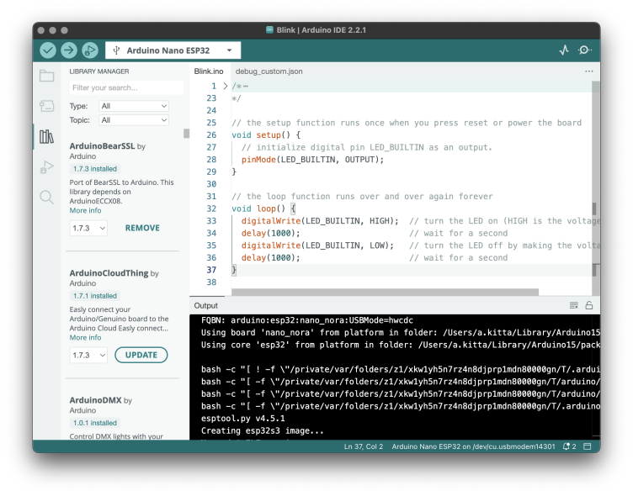
COME SI PROGRAMMA?
Arduino IDE (o S4A)
Linguaggio “Wiring”, derivato da C++

Slide 11

COME SI PROGRAMMA?
Arduino IDE (o S4A)
“applicazione multipiattaforma, concepita per iniziare alla programmazione neofiti a digiuno dello sviluppo di software. Per permettere la stesura del codice sorgente, l'IDE include un editor di testo, è inoltre in grado di compilare e caricare il programma funzionante ed eseguibile sulla scheda con un solo click.”

Slide 12
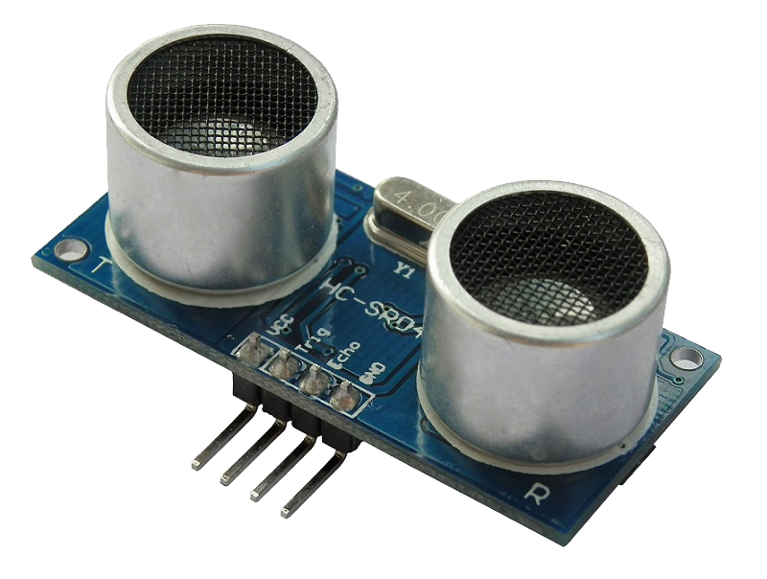
SENSORI
“a device that detects and responds to some type of input from the physical environment. This input could be light, heat, motion, moisture, pressure, or any one of a great number of other environmental phenomena”

Slide 13
SENSORI
Ultrasonic Sensor
Fotoresistenza LDR
Pulsanti
Sensore di temperatura
Sensore di peso
Sensore di inclinazione

Slide 14
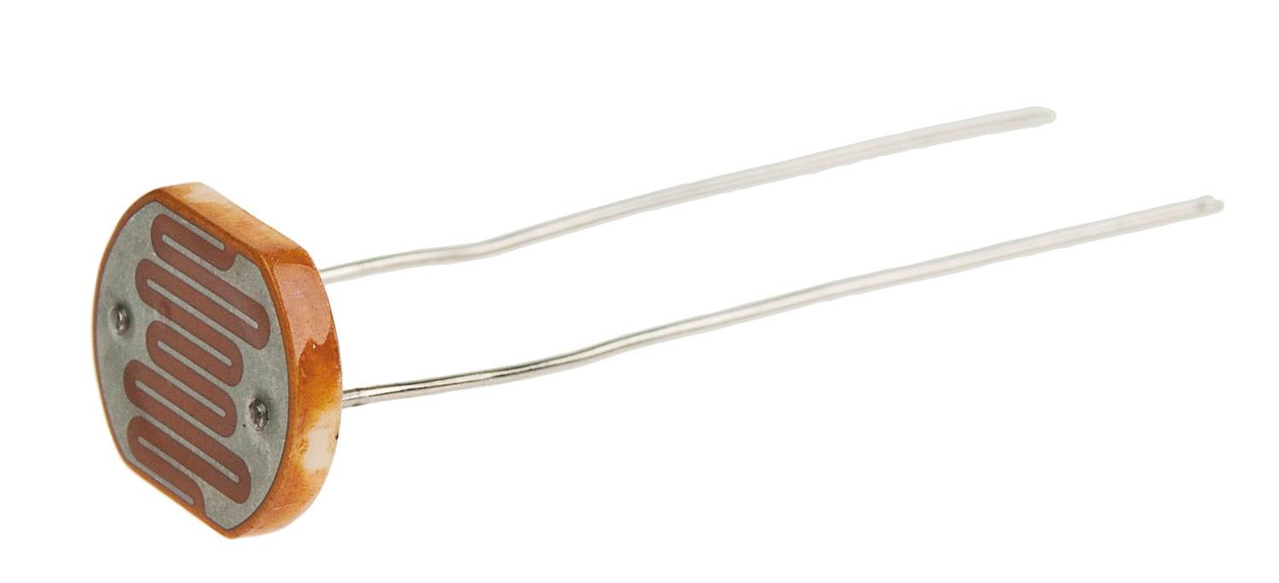
SENSORI
Ultrasonic Sensor
Fotoresistenza LDR
Pulsanti
Sensore di temperatura
Sensore di peso
Sensore di inclinazione

Slide 15
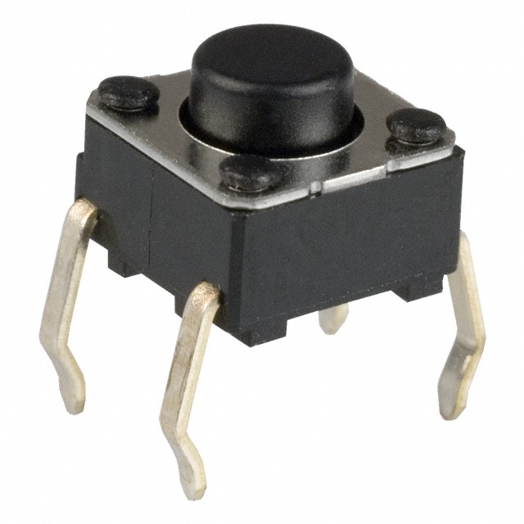
SENSORI
Ultrasonic Sensor
Fotoresistenza LDR
Pulsanti
Sensore di temperatura
Sensore di peso
Sensore di inclinazione

Slide 16
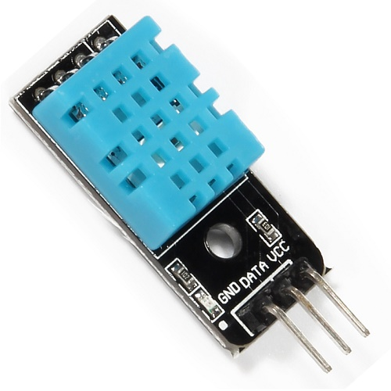
SENSORI
Ultrasonic Sensor
Fotoresistenza LDR
Pulsanti
Sensore di temperatura
Sensore di peso
Sensore di inclinazione

Slide 17
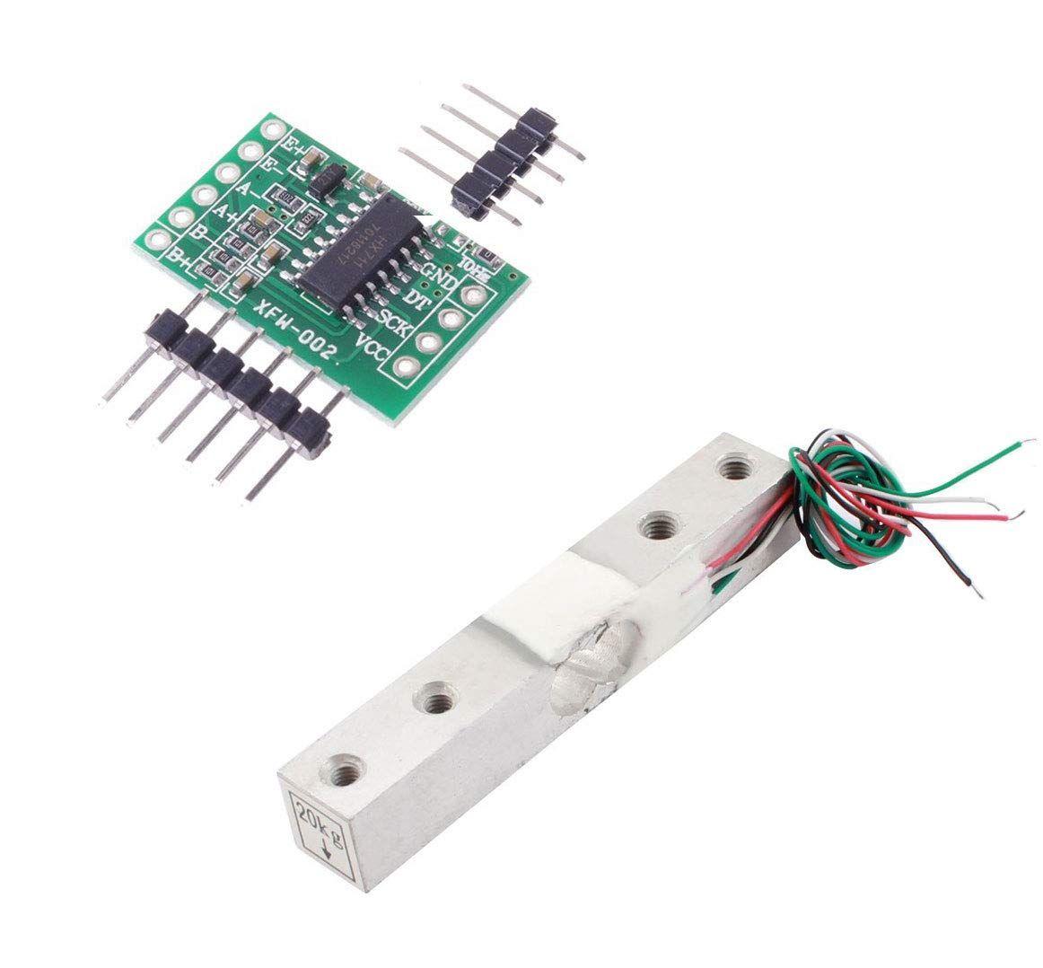
SENSORI
Ultrasonic Sensor
Fotoresistenza LDR
Pulsanti
Sensore di temperatura
Sensore di peso
Sensore di inclinazione

Slide 18
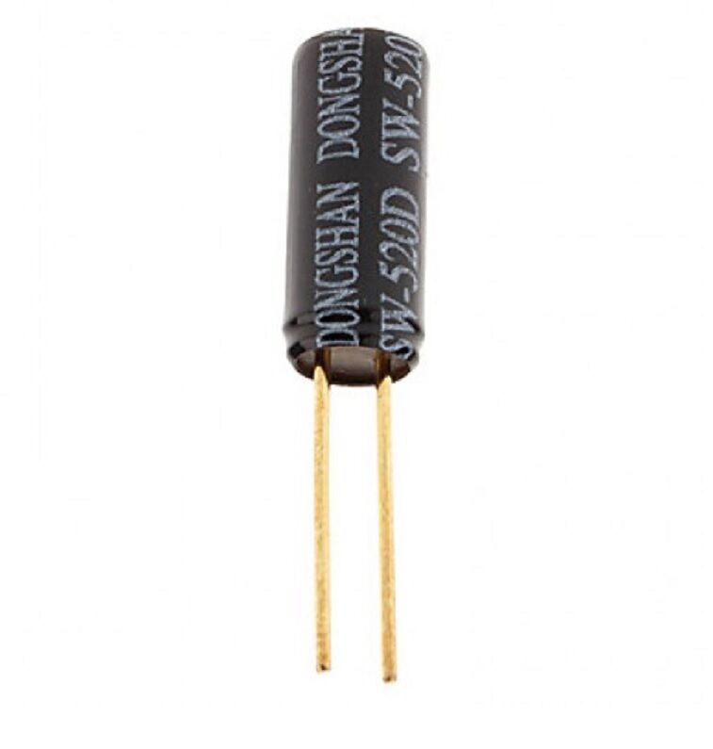
SENSORI
Ultrasonic Sensor
Fotoresistenza LDR
Pulsanti
Sensore di temperatura
Sensore di peso
Sensore di inclinazione

Slide 19
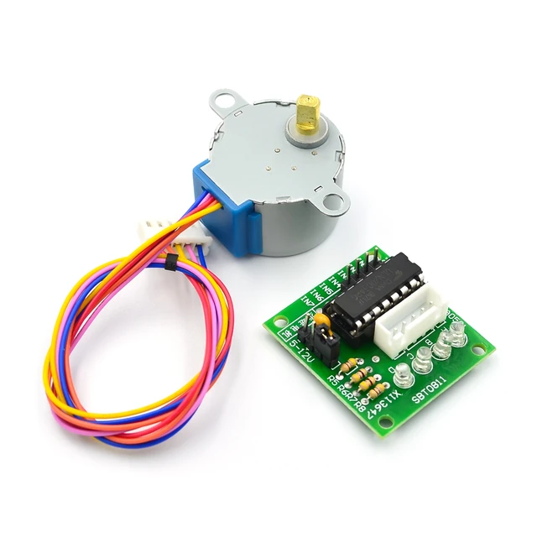
ATTUATORI
“parte del robot, che permette di movimentare i link, e quindi di attuare il moto desiderato”

Slide 20
ATTUATORI
Stepper (Motore Passo-Passo)
Servomotore
Motore Elettrico

Slide 21
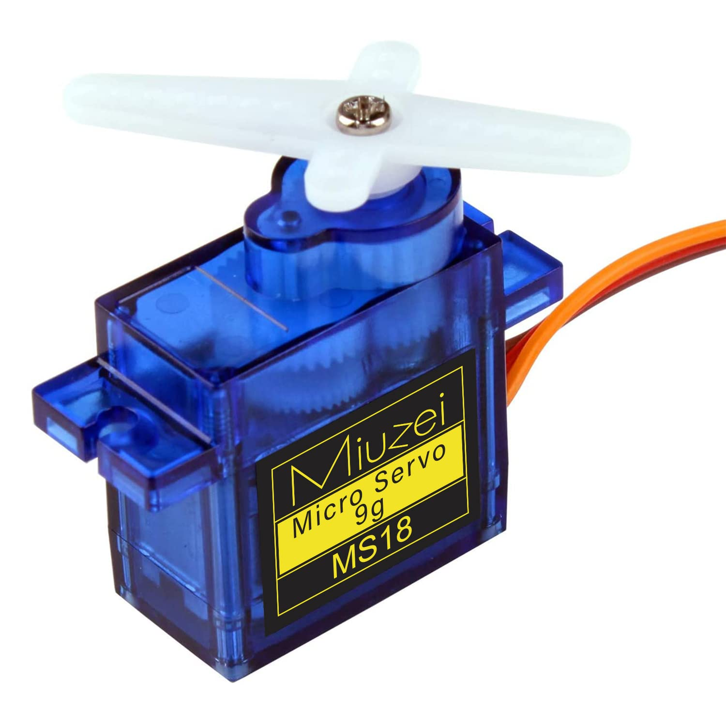
ATTUATORI
Stepper (Motore Passo-Passo)
Servomotore
Motore Elettrico

Slide 22
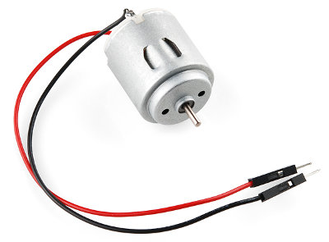
ATTUATORI
Stepper (Motore Passo-Passo)
Servomotore
Motore Elettrico

Slide 23
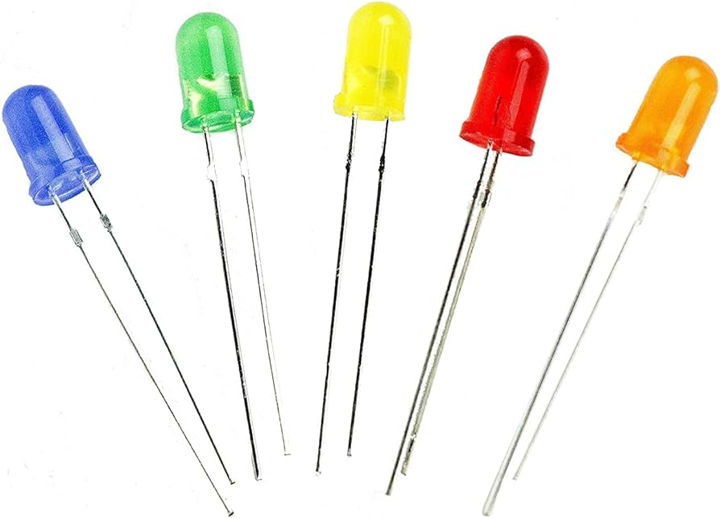
ALTRI STRUMENTI
Led
Resistenze
Breadboard
Jumpers
etc

Slide 24
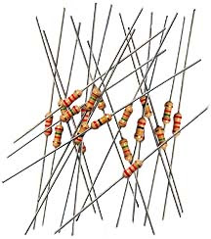
ALTRI STRUMENTI
Led
Resistenze
Breadboard
Jumpers
etc

Slide 25
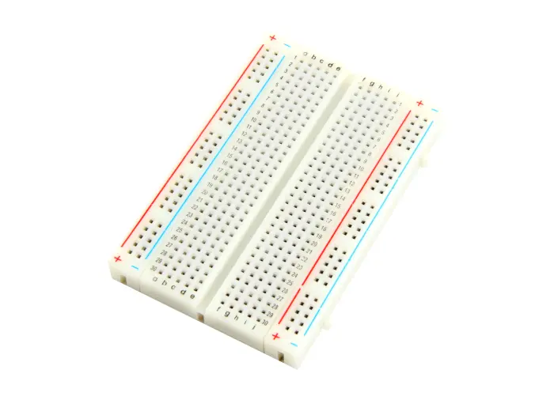
ALTRI STRUMENTI
Led
Resistenze
Breadboard
Jumpers
etc

Slide 26
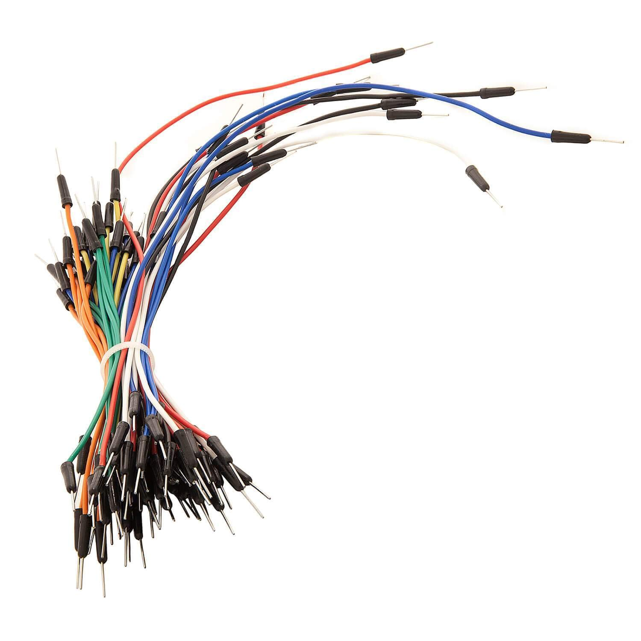
ALTRI STRUMENTI
Led
Resistenze
Breadboard
Jumpers
etc

Slide 27


Slide 28
Grazie per l’attenzione

